Slide 1
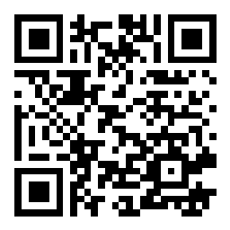
slido:~$

Slide 2
陣列&記憶體簡介

Slide 3
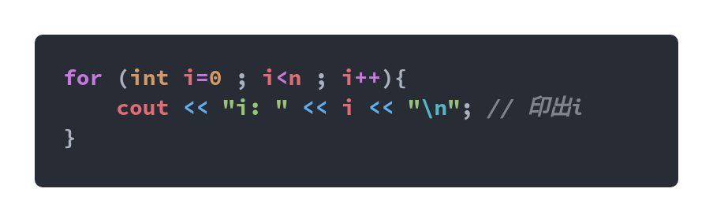
巢狀迴圈:~/程式碼翻譯/範例$
以下的程式碼可以被翻譯成重複n次，並且每一次都印出i的值

Slide 4
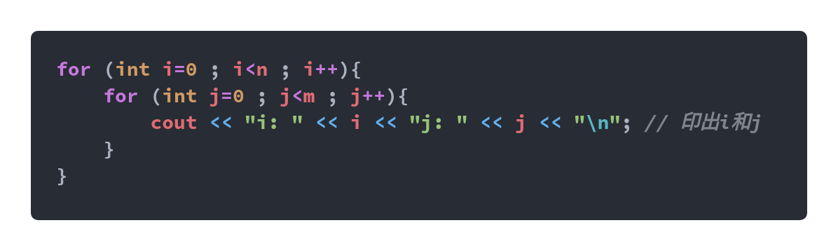
巢狀迴圈:~/程式碼翻譯/例題/p1$
請試著用同樣概念翻譯以下程式碼(slido回答)

Slide 5
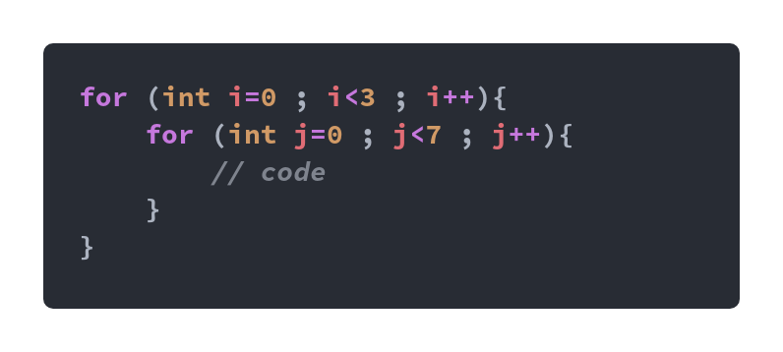
巢狀迴圈:~/重複次數計算/例題/p1$
請計算以下程式碼經過// code的次數

Slide 6
巢狀迴圈:~/重複次數計算/例題/a1$
第一層迴圈會重複執行3次，並進入第二層迴圈再重複執行7次
總共21次

Slide 7
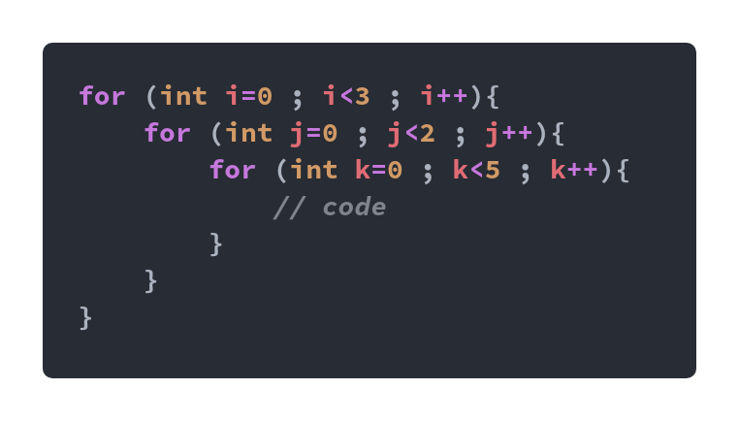
巢狀迴圈:~/重複次數計算/例題/p2$
請計算以下程式碼經過// code的次數

Slide 8
巢狀迴圈:~/重複次數計算/例題/a2$
第一層迴圈會重複執行3次，並進入第二層迴圈再重複執行2次
最後進入第三層迴圈重複執行5次
總共30次

Slide 9
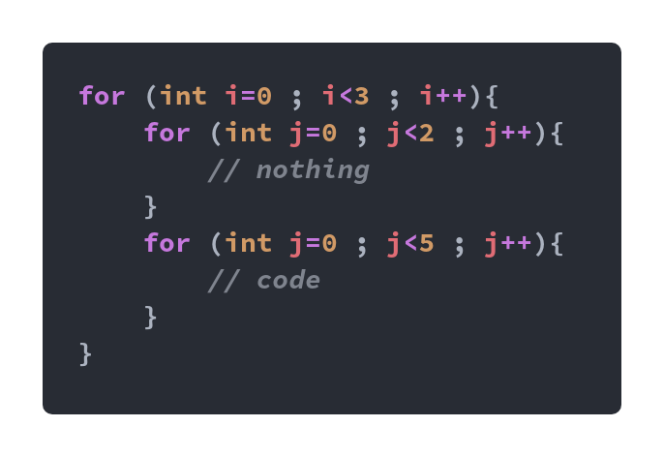
巢狀迴圈:~/重複次數計算/例題/p3$
請計算以下程式碼經過// code的次數

Slide 10
巢狀迴圈:~/重複次數計算/例題/a3$
第一層迴圈會重複執行3次，並進入第二個第二層迴圈重複執行5次
總共15次（第一個第二層迴圈不予理會，因為不會影響答案）

Slide 11
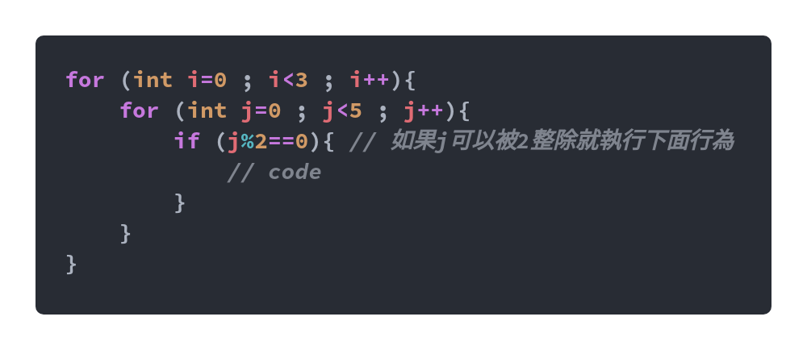
巢狀迴圈:~/重複次數計算/例題/p4$
請計算以下程式碼經過// code的次數

Slide 12
巢狀迴圈:~/重複次數計算/例題/a4$
第一層迴圈會重複執行3次，並進入第二層迴圈
此時j為{0, 1, 2, 3, 4}，但是只有{0, 2, 4}會繼續執行
因此總共9次

Slide 13
巢狀迴圈:~/結論$
以上的試題不是用來考數學 xd
而是用來讓大家熟悉巢狀迴圈的計數規則以及各種情況
以上的試題可以得到以下結論
1. 總次數為右界的積
2. 不同大括號內的程式不會互相影響
3. 巢狀迴圈仍可以搭配if-else使用

Slide 14
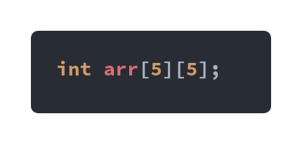
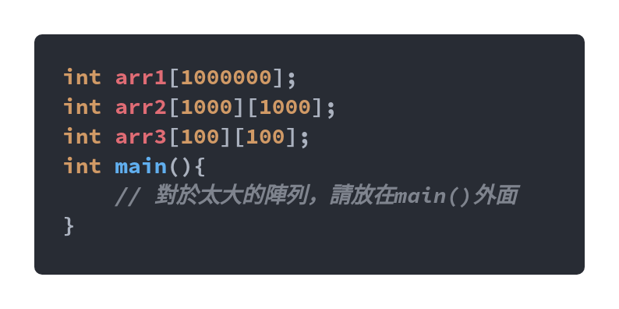
多維陣列:~/宣告陣列$

Slide 15
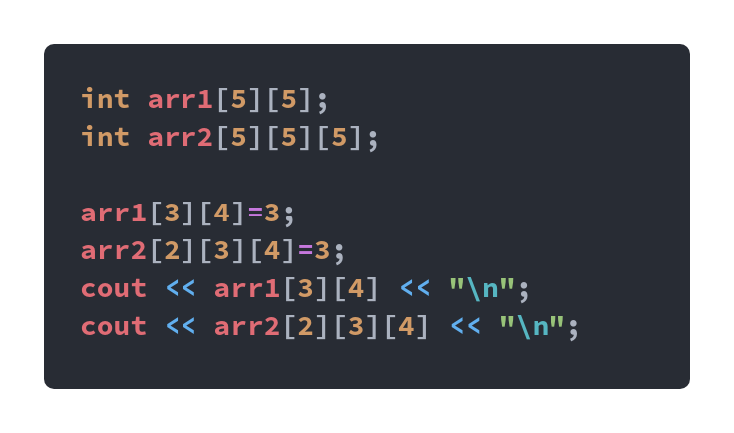
多維陣列:~/取值＆賦值$

Slide 16
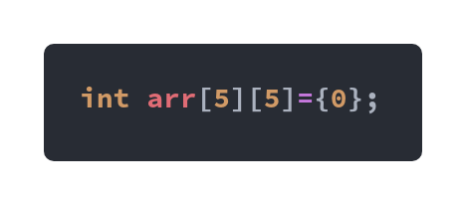
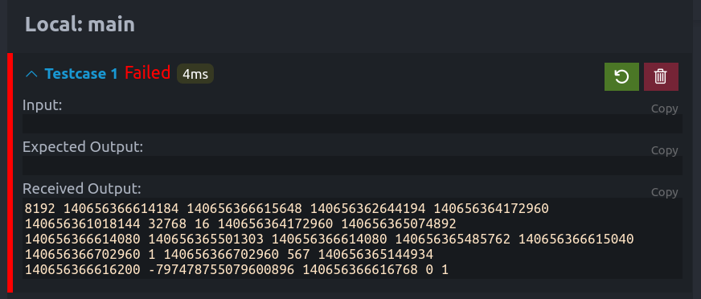
多維陣列:~/注意事項$
請記得初始化，否則會像下圖一樣

Slide 17
多維陣列:~/注意事項$
多維陣列請務必熟練，屬於非常常見的語法
以APCS來說，二維陣列可以說是pB的必考題
通常配合複雜的if-else、for、while綜合使用
（如果需要更多題目練習可以找我拿）

Slide 18
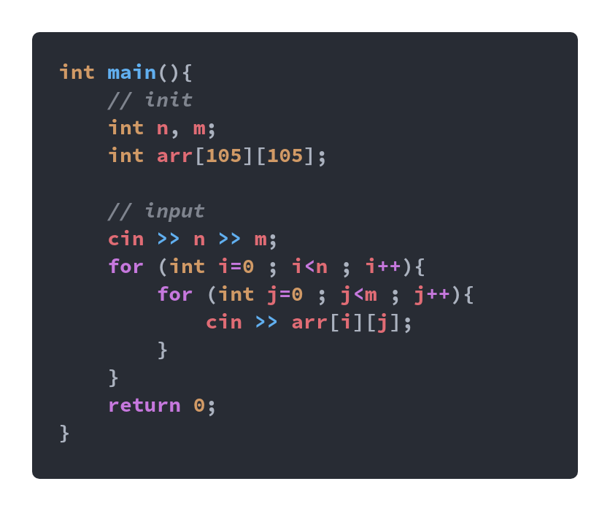
多維陣列:~/例題$
根據題目，我們需要重複n次，每次再重複m次
這種架構可以用for迴圈處理

Slide 19
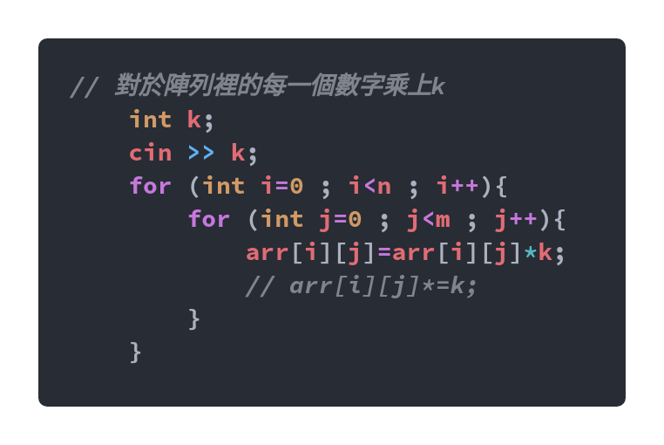
多維陣列:~/例題$
接下來把每一個數字都乘上k

Slide 20
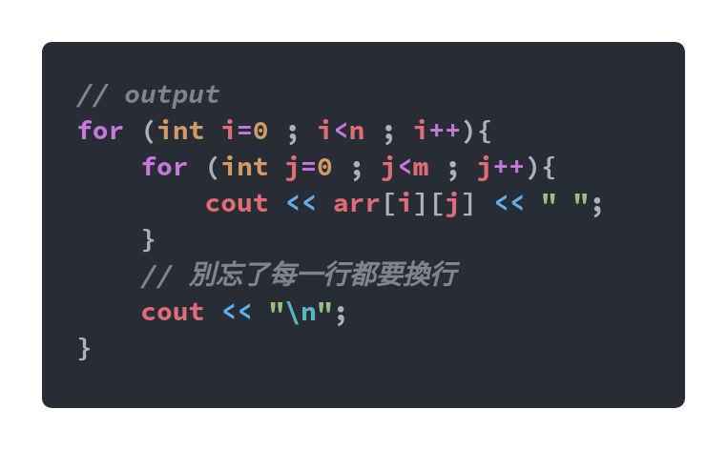
多維陣列:~/例題$
最後把陣列裡的所有數值輸出

Slide 21
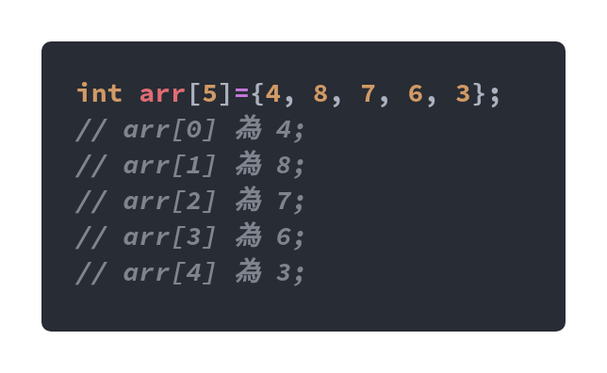
記憶體簡介:~前言$
以下是上上禮拜的內容，不過似乎少了一個東西
我們可以知道arr[i]的值，不過arr是什麼呢？

Slide 22
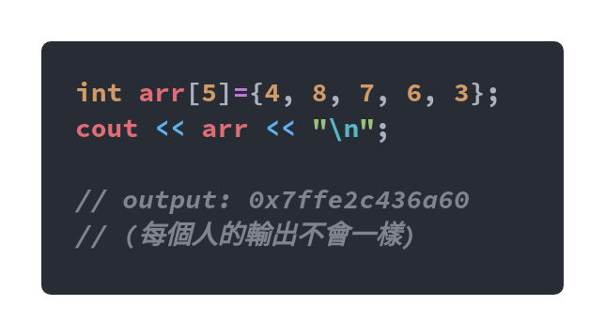
記憶體簡介:~前言$
以下是我輸出arr的結果，獲得了0x7ffe2c436a60的輸出
這就是一個記憶體位置，也就是arr是一段記憶體位置
（更準確的來講，其實是arr[0]的記憶體位置）

Slide 23
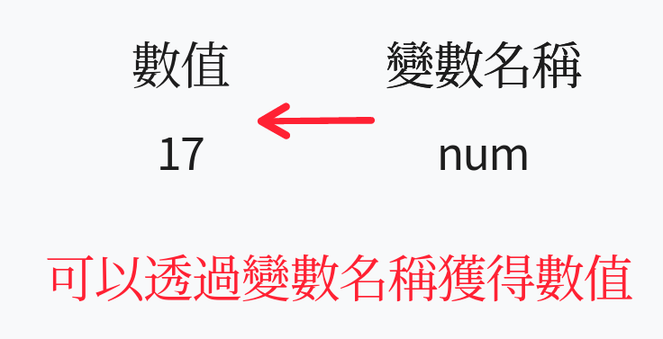
記憶體簡介:~基礎重導$
對於糟糕的字體窩很抱歉 QQ

Slide 24
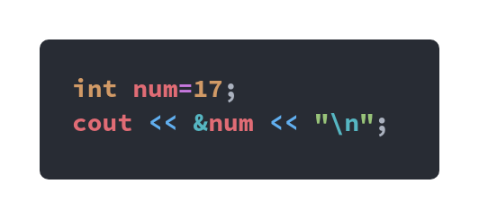
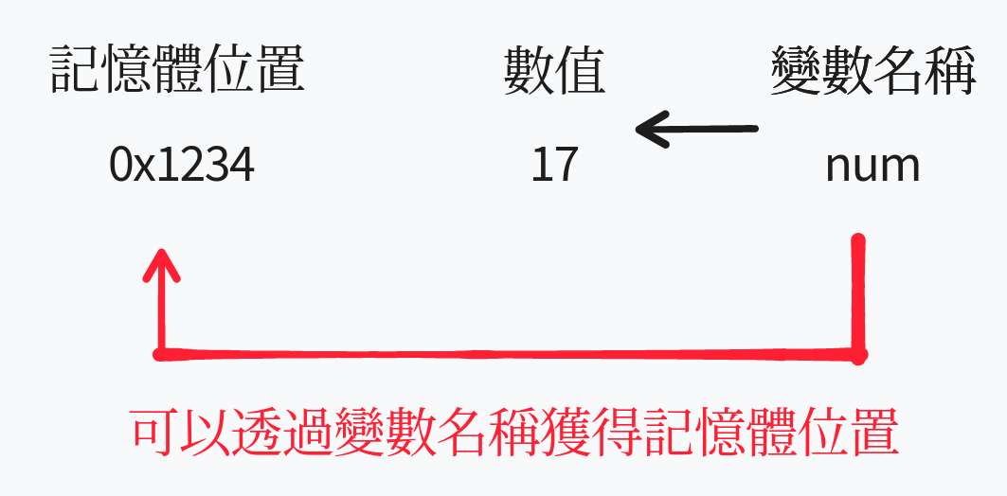
記憶體簡介:~基礎重導/取址符號$
可以透過在變數名稱前加上&，就可以獲得此變數的記憶體位置

Slide 25
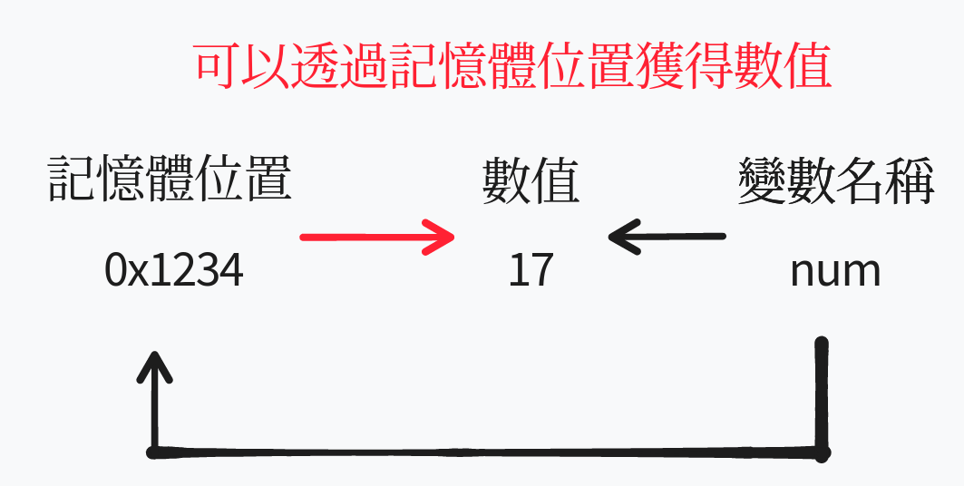
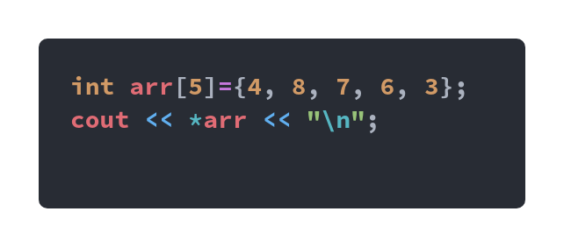
記憶體簡介:~基礎重導/間接符號$
可以透過在記憶體位置前加上*，就可以獲得此記憶體位置的值

Slide 26
記憶體簡介:~自主練習$
以下提供了6個任務，可以自己實做看看
1. 宣告一個變數（num），並且找到地址
2. 宣告一個陣列（arr），並且找到地址
3. 找到陣列裡的每個值（arr[i]）地址
4. 同(3.)，但是把陣列得型別改成bool, char
5. 將陣列（arr）+1、+2… 並且找到地址
6. 將陣列（arr）+1、+2… 並且找到值

Slide 27
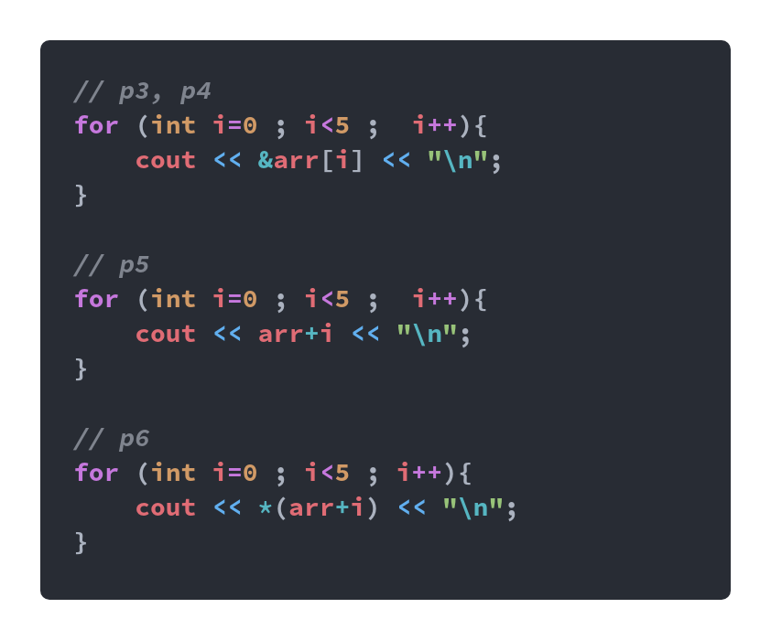
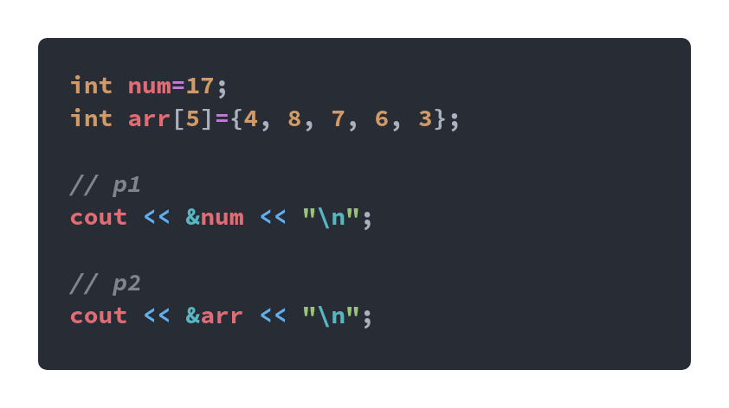
記憶體簡介:~自主練習/範例程式碼$

